Slide 1
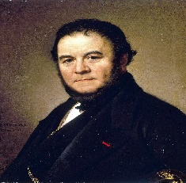
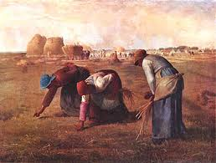
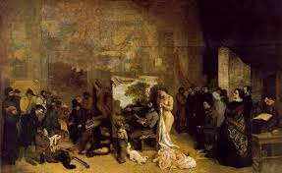
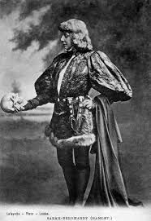
El Realismo fue un movimiento artístico y literario cuyo propósito fue la representación objetiva de la realidad basada en la observación de los aspectos cotidianos que brindaba la vida de la época. Esta contemporaneidad facilitó a los artistas un amplio campo de representación entre 1840 y 1880.
El Realismo fue un movimiento artístico y literario cuyo propósito fue la representación objetiva de la realidad basada en la observación de los aspectos cotidianos que brindaba la vida de la época. ... Este Realismo comenzará como movimiento reivindicativo: la representación del pueblo sin idealismo
objetivo de la literatura realista
que es?
Realismo literario
objetivo de la exposicion
"La Odisea" (Homero, Siglo VIII a.C.)
" La Cabaña del Tío Tom" (Harriet Beecher Stowe, 1852)
" Frankenstein" (Mary Shelley, 1818)
" 1984" (George Orwell, 1949)
" Todo Se Derrumba" (Chinua Achebe, 1958)
" Las Mil y Una Noches" (Varios autores, siglos VIII al XVIII)
El Realismo fue un movimiento artístico y literario cuyo propósito fue la representación objetiva de la realidad basada en la observación de los aspectos cotidianos que brindaba la vida de la época
principales obras literarias

Slide 2
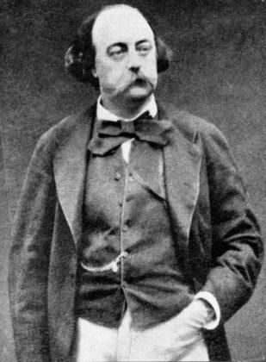
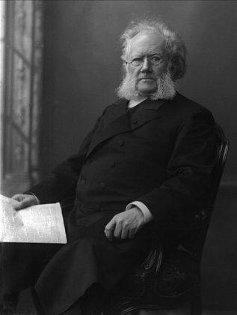
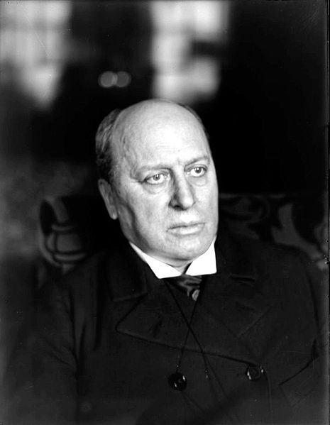
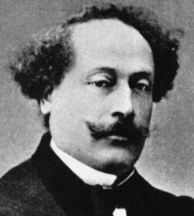
Procura mostrar en las obras una reproducción fiel y muy apegada a los detalles de la realidad, por lo que abunda en descripciones.
Se opone al Romanticismo en su rechazo de lo sentimental y lo trascendental y en su alejamiento de los escenarios exóticos; aspira, en cambio, a reflejar la realidad individual y social burguesa en el marco del devenir histórico.
El lenguaje utilizado en los diálogos de estas obras abarca diversos registros y niveles, ya que expresa el habla común de todas las capas de la sociedad e incluso reproduce el habla popular, el registro coloquial y las características propias de las hablas regionales; en los pasajes narrativos, sin embargo, el estilo es académico, de largos y complejos periodos henchidos de subordinación.
CARACTERISTICAS
REALISMO
Decadencia
Principales Exponentes
La literatura realista tuvo su caida en la decada de 1900 debido principalmente al cambio de contexto historico y la llegada de nuevas tendencias como el posromanticismo
1- Gustave Flaubert – Francia
2- Henrik Ibsen – Noruega
4- Henry James – Estados Unidos
3- Alexandre Dumas hijo – Francia

